Slide 1

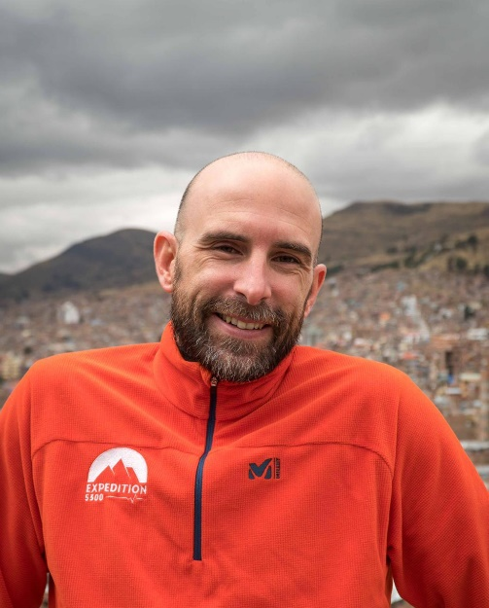
Forum des Masters et Licences professionnelles de l’UGA
Jeudi 3 mars 2022
Masters Mention STAPS
Parcours EOPS, APAS, MEH, ISMH, ATDM, MSTM
Julien BRUGNIAUX – Patrice FLORE, co-responsables du Master STAPS

Slide 2

6 parcours en 2021
Master mention STAPS
Entraînement et Optimisation Performance Sportive (EOPS)
Activité Physique Adaptée et Santé (APAS)
Mouvement Ergonomie Handicap (MEH)
Ingénierie et Sciences du Mouvement Humain (ISMH) : à la carte, intéressant pour les étudiants déjà professionnalisés en quête d’un niveau Master pour leur évolution de carrière
Analyse et Traitement des Données Multi-dimensionnelles (ATDM)
Management du Sport : Tourisme et Montagne (MSTM)

Slide 3
Une culture STAPS commune à tous les parcours et des outils utiles pour la fonction cadre
Scientifique et méthodologique :
Anglais
Initiations à la recherche / statistiques (lien recherche/pratiques professionnelles
Management des RH
Fondements scientifiques de la motricité
Gestion de projet et management des équipes, ingénierie, créativité
Management des ressources humaines
Projet tutoré
Création Plan d’Affaire Création d’Entreprise
Stage

Slide 4
Semestre 7 (Master 1) :
Tronc commun+++, mutualisation UE ressources humaines avec MSTM, spécialisation +
APAS
EOPS
ISMH
MEH
ATDM
MSTM
9
ECTS
12
ECTS
9
ECTS
12
ECTS
9
ECTS
12
ECTS
9
ECTS
12
ECTS
9
ECTS
12
ECTS
9
ECTS
21
ECTS
9
ECTS
9
ECTS
9
ECTS
9
ECTS
9
ECTS
Tronc commun
spécifique

Slide 5
Semestre 8 (Master 1):
Tronc commun++, spécialisation++
APAS
EOPS
ISMH
MEH
ATDM
MSTM
6
ECTS
6
ECTS
6
ECTS
6
ECTS
6
ECTS
6
ECTS
6
ECTS
6
ECTS
6
ECTS
6
ECTS
6
ECTS
21
ECTS
9
ECTS
9
ECTS
9
ECTS
9
ECTS
9
ECTS
9
ECTS
9
ECTS
9
ECTS
9
ECTS
9
ECTS
9
ECTS
tronc commun
spécifique
stage

Slide 6
Semestre 9 (Master 2):
Renforcement partie spécifique (spécialisation+++)
APAS
EOPS
ISMH
MEH
ATDM
MSTM
9
ECTS
9
ECTS
9
ECTS
9
ECTS
9
ECTS
9
ECTS
21
ECTS
21
ECTS
21
ECTS
21
ECTS
21
ECTS
21
ECTS
Tronc commun
spécifique

Slide 7
Semestre 10 (Master 2) : spécialisation+++, ingénierie et stage+++
APAS
EOPS
ISMH
MEH
ATDM
MSTM
30
ECTS
30
ECTS
30
ECTS
30
ECTS
30
ECTS
30
ECTS
stage

Slide 8
Le stage: cumul de 8 mois
Pour chaque parcours, orientation professionnelle ou recherche en fonction du lieu de stage (clubs/entreprise/association/structure médicales…ou laboratoire de recherche).

Slide 9
Parcours EOPS
Entraînement et Optimisation de la Performance Sportive
Objectifs :
Le parcours Entraînement et Optimisation de la Performance Sportive (EOPS) est axé sur la formation des étudiants dans le domaine de l’entraînement sportif, avec un focus fort sur la performance du sportif de différents niveaux d’expertise. Il s’appuie sur des intervenants professionnels ainsi que sur la recherche afin de certifier la pertinence des contenus.
Cette formation vise principalement à approfondir les connaissances sur l’entraînement et la performance grâce à une approche scientifique. En particulier, les étudiants issus du Master EOPS auront développé leurs capacités d’analyse afin de répondre de façon pertinente à la problématique de l’optimisation de la performance, du suivi et de l’accompagnement du sportif. La pluridisciplinarité mise en œuvre dans ce parcours permettra aux étudiants formés de répondre aux besoins du marché de l’emploi. Ce parcours forme également des étudiants aptes à développer des thématiques de recherche dans le domaine de l’exercice et de la performance.
Pré-requis à l’entrée en M1 :
Il est ouvert aux titulaires d'un diplôme national conférant le grade de licence dans un domaine pertinent avec celui de master ou via une validation des acquis de l’expérience ou d'études.
La licence STAPS qui donne droit à l’obtention d’une carte professionnelle est fortement recommandée, sans être toutefois obligatoire.

Slide 10
Parcours EOPS
Entraînement et Optimisation de la Performance Sportive
Débouchés possibles :
Les étudiants peuvent prétendre au concours de cadre de la fonction publique.
Un emploi de type directeur de la performance dans une structure peut également être envisagé.
Donne la possibilité́ aux étudiants ayant un projet orienté sur la recherche d’accéder au statut de doctorant.

Slide 11
Parcours APAS
Activité Physique Adaptée et Santé
Objectifs :
Le parcours Activité Physique Adaptée-Santé (APAS) forme les étudiants au maintien et au développement de la santé et à l’accompagnement des personnes atteintes de différentes pathologies ou affections chroniques (maladies cardio-métaboliques et respiratoires et personnes âgées essentiellement). Ce parcours forme également des étudiants aptes à développer des thématiques de recherche dans ces domaines spécifiques de la motricité humaine en lien avec la santé.
Pré-requis à l’entrée en M1 :
Validation de la licence STAPS APAS et donnant droit à l'obtention d'une carte professionnelle permettant d’exercer est obligatoire.

Slide 12
Parcours APAS
Activité Physique Adaptée et Santé
Débouchés possibles :
Emplois niveau cadre dans le secteur public ou privé, médical ou paramédical (services de médecine physique et de réhabilitation, EPAHD, etc.) et dans le secteur associatif des loisirs sportifs à des fins de santé.
Donne la possibilité́ aux étudiants ayant un projet orienté sur la recherche d’accéder au statut de doctorant.

Slide 13
Parcours MEH
Mouvement Ergonomie Handicap
Objectifs :
L’objectif du parcours Mouvement Ergonomie Handicap (MEH) est de former des étudiants intéressés par les questions de motricité et d’activités physiques en lien avec des problématiques d’adaptation dans le domaine de l’ergonomie et/ou du handicap sensori-moteur.
En plus des étudiants issus d’une filière STAPS APAS, ce parcours est susceptible d’intéresser plus particulièrement les kinésithérapeutes, ostéopathes, ou médecins en formation initiale ou continue.
Pré-requis à l’entrée en M1 :
Principalement ouvert aux étudiants titulaires d’une Licence STAPS APAS, ou Ergonomie du Sport et Performance Motrice . Un accès est également possible pour les étudiants titulaires d’une licence ou équivalent sous réserve de certains pré-requis. En particulier, pour les candidats non-STAPS, une expérience pratique et théorique dans le domaine des activités physiques, du sport, et plus généralement de la motricité humaine est nécessaire.
Pour les étudiants STAPS, et afin de s'assurer une bonne insertion professionnelle, la validation de la licence STAPS, APAS ou Ergonomie du Sport et Performance Motrice correspondante au parcours souhaité et donnant droit à l'obtention d'une carte professionnelle permettant d’exercer, est fortement recommandée, sans être toutefois obligatoire.

Slide 14
Parcours MEH
Mouvement Ergonomie Handicap
Débouchés possibles :
Les étudiants issus de ce parcours peuvent prétendre à un poste dans le domaine de l’ergonomie, du développement de produits (type R&D) ou encore dans le domaine de la prévention des accidents du travail, des maladies professionnelles (troubles psychosociaux ou musculo-squelettiques au travail) et du burnout.
Ce parcours forme également des étudiants aptes à développer des thématiques de recherche dans les domaines spécifiques de la motricité humaine et de l’adaptation dans le handicap cognitif ou sensori-moteur.
Donne la possibilité́ aux étudiants ayant un projet orienté sur la recherche d’accéder au statut de doctorant.

Slide 15
Parcours ISMH
Ingénierie et Sciences du Mouvement Humain
Objectifs :
Le master Ingénierie et Sciences du Mouvement Humain (ISMH) est l'un des cinq parcours proposés dans le master STAPS. Ce master permet la validation d'une formation relevant des domaines de compétences développées au sein du Master.
Ce parcours générique doit permettre à des étudiants en formation continue, à des étudiants étrangers, ou à des étudiants souhaitant valider une formation de niveau master, de se construire un parcours à la carte, sur la base des choix d’UE qu’ils souhaitent.
Pré-requis à l’entrée en M1 :
Principalement ouvert aux étudiants titulaires d’une Licence STAPS.
Un accès est également possible aux étudiants titulaires d’une licence ou équivalent ci-dessous, sous réserve de certains pré-requis : Licence de Biologie, 3ème année de formation de kinésithérapie, Etudes médicales (à partir de la 4ème année), Licence de Tourisme, Licence de Géographie, Licence en Management-Gestion
Pour les étudiants STAPS, et afin de s'assurer une bonne insertion professionnelle, la validation de la licence STAPS, correspondante au parcours souhaité est fortement recommandée, sans être toutefois obligatoire.
Pour les candidats non-STAPS, une expérience pratique et théorique dans le domaine des activités physiques, du sport, et plus généralement de la motricité humaine est nécessaire.

Slide 16
Parcours ISMH
Ingénierie et Sciences du Mouvement Humain
Débouchés possibles :
Ce parcours peut renforcer des compétences professionnelles déjà acquises et peut donner accès au doctorat à des étudiants qui n’ont pas forcément validé une licence STAPS. Il offre une possibilité de formation continue de niveau bac+5 à des candidats déjà employés ou fraichement diplômés.

Slide 17
Parcours ATDM
Analyse et Traitement des Données Multi-dimensionnelles
Objectifs :
Le parcours Analyse et Traitement des Données Multi-dimensionnelles (ATDM) est axé sur la formation des étudiants déjà investis dans le domaine de l’EOPS, de l’Activité Physique Adaptée et Santé, ou l’Ergonomie et le Handicap ou de la Motricité au sens large dans le domaine de l’utilisation de la donnée liée à la motricité pour répondre aux évolutions actuelles : prédiction de la performance dans le domaine du sport, prédiction de l’engagement à l’activité physique dans le domaine de l’Activité Physique Adaptée ou de l’ergonomie et du Handicap. Le but est de connaître la donnée, les moyens de l’acquérir et l’utilisation qui peut en être faîte.
Ce parcours permettra de former des chercheurs mais pourra déboucher rapidement sur des nouveaux métiers. Par exemple, dans le secteur de l’entraînement sportif, il est demandé désormais à des entraîneurs de recueillir un nombre de données important (bio-psycho-sociales) dans le cadre d’un suivi longitudinal pour anticiper les performances et mieux connaître le niveau de forme des sportifs de haut niveau.
Pré-requis à l’entrée en M1 :
Il est ouvert aux titulaires d'un diplôme national conférant le grade de licence dans un domaine pertinent avec celui du master ou via une validation des acquis de l’expérience ou d'études.
La licence STAPS qui donne droit à l’obtention d’une carte professionnelle est fortement recommandée, sans être toutefois obligatoire.
Débouchés possibles :
Les étudiants peuvent s’engager vers un doctorat ou prétendre à un emploi de type directeur ou analyste de la performance dans le domaine du sport, ou encore cadre dans le domaine de APA-Santé (e.g. établissement de Soin de Suite et de Réadaptation).

Slide 18
Les Parcours APAS et MEH ouvrent sur le programme thématique Bien Vivre Bien Vieillir
Description :
Le programme « Bien vivre Bien vieillir » est consacré au vieillissement comme phénomène global, de la cellule à la société, afin de construire des parcours innovants de formation par la recherche qui permettront d’accompagner les évolutions démographiques de nos sociétés.
Candidater :
-Un niveau B2 en anglais et en français est demandé pour pouvoir prétendre être dans le programme thématique.
-être admis en 1ère année de master
Programme :
Un programme d'ateliers interdisciplinaires, un en M1 et un en M2 (6 ECTS chacun) : Comportements de santé et vieillissement ; Accès aux soins de santé et vieillissement ; Innovation pour le logement et le vieillissement ; Vieillir en tant que jeune : entreprise et image de soi ; Nouveaux soins de santé pour le vieillissement ; Opportunités d'emploi dans une société vieillissante ; Vaccin et vieillissement ; Gérontechnologie, éthique et droit.
Responsable :
Christophe Capuano
Adresse email :
christophe.capuano@univ-grenoble-alpes.fr

Slide 19

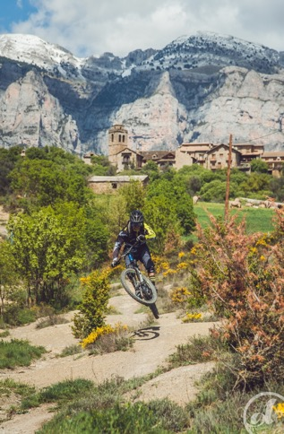
Parcours Management du Sport : Tourisme et Montagne
Transition des pratiques et des territoires du tourisme sportif de montagne

Slide 20
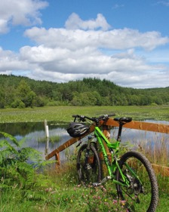
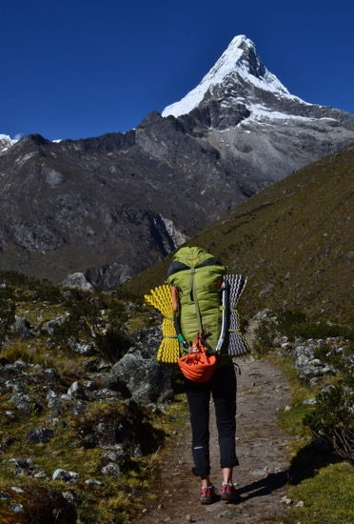
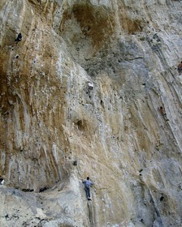
Objectifs de la formation
Le parcours MSTM doit permettre l'acquisition d'un bagage théorique et méthodologique nécessaire pour pouvoir diagnostiquer, animer, créer et porter des projets sportifs et touristiques intégrant les grands enjeux (sociaux, économiques et climatiques) auxquels sont soumis les pratiques et les territoires de montagne actuellement en pleine mutation.

Slide 21

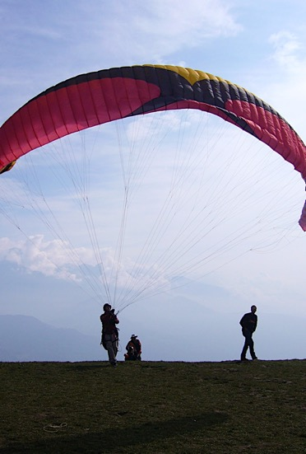
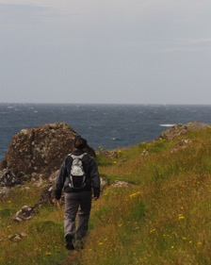
Pré-requis à l’entrée en M1
Le master MSTM est ouvert aux titulaires d'un diplôme national conférant le grade de licence dans un domaine pertinent avec celui du master ou via une validation des acquis de l’expérience ou d'études.
La pratique et l’implication des candidats dans le domaine des sports de montagne sera appréciée.

Slide 22

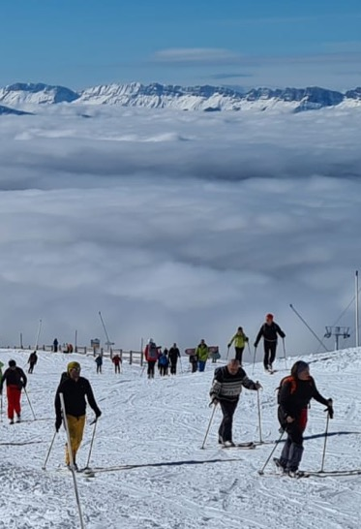
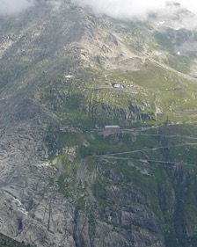
Débouchés possibles
Chargé de missions relevant de la gestion, de l’aménagement et du développement des activités sportives de montagne, des espaces de pratique et de la transition touristique dans les secteurs :
  public : collectivités territoriales (communautés de communes, conseils généraux, régionaux), parcs naturels ;
  privé : opérateurs de tourisme, hébergeurs, exploitants de remontées mécaniques ;
  associatif : mouvement sportif (fédérations, comités, ligues) et organisations locales du tourisme (agences et offices du tourisme).
Le parcours MSTM donne également la possibilité aux étudiants ayant un projet professionnel orienté vers la recherche d’une poursuite d’étude en doctorat.

Slide 23
La parcours MSTM en quelques mots …
Le Master « Management du Sport : Tourisme et Montagne » transmettra aux étudiants des connaissances interdisciplinaires principalement issues des sciences humaines et sociales.
Ces connaissances seront déclinées en quatre volets complémentaires :
Un apport théorique sur le tourisme sportif de montagne dans un contexte de transition touristique, du point de vue des pratiques et des territoires (évolution des pratiques, des valeurs et des attentes de la clientèle, enjeux liés à la sur-fréquentation des espaces de pratique ; recompositions territoriales à l’œuvre en montagne, impact des activités sportives de montagne sur le milieu naturel …) ;
Des enseignements fondamentaux en management du tourisme sportif de montagne, de ses activités et de ses marchés (marketing du tourisme sportif, management de l’innovation, communication, cadre juridique et institutionnel…) ;
Des enseignements méthodologiques et d’initiation à la recherche destinés à la mise en œuvre d’une démarche analytique et critique (initiation à la recherche, statistique, outils d’analyse des données …)
Des enseignements professionnalisants appliqués au champ du tourisme sportif en montagne (projet tutoré, séminaire professionnel, stage).

Slide 24

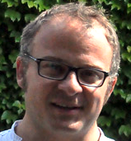
En cas de questions très spécifiques à ce parcours
Véronique REYNIER
Veronique.reynier@univ-grenoble-alpes.fr
et
Marc LANGENBACH
Marc.langenbach@univ-grenoble-alpes.fr
UFR STAPS
1741 rue de la piscine
38400 SAINT-MARTIN-D'HERES
www.univ-grenoble-alpes.fr

Slide 25
Informations et candidatures
Site web du Master STAPS :
https://master-staps.univ-grenoble-alpes.fr

